Slide 1
Wiwat niepodległa
Trudna historia do wolności

Slide 2
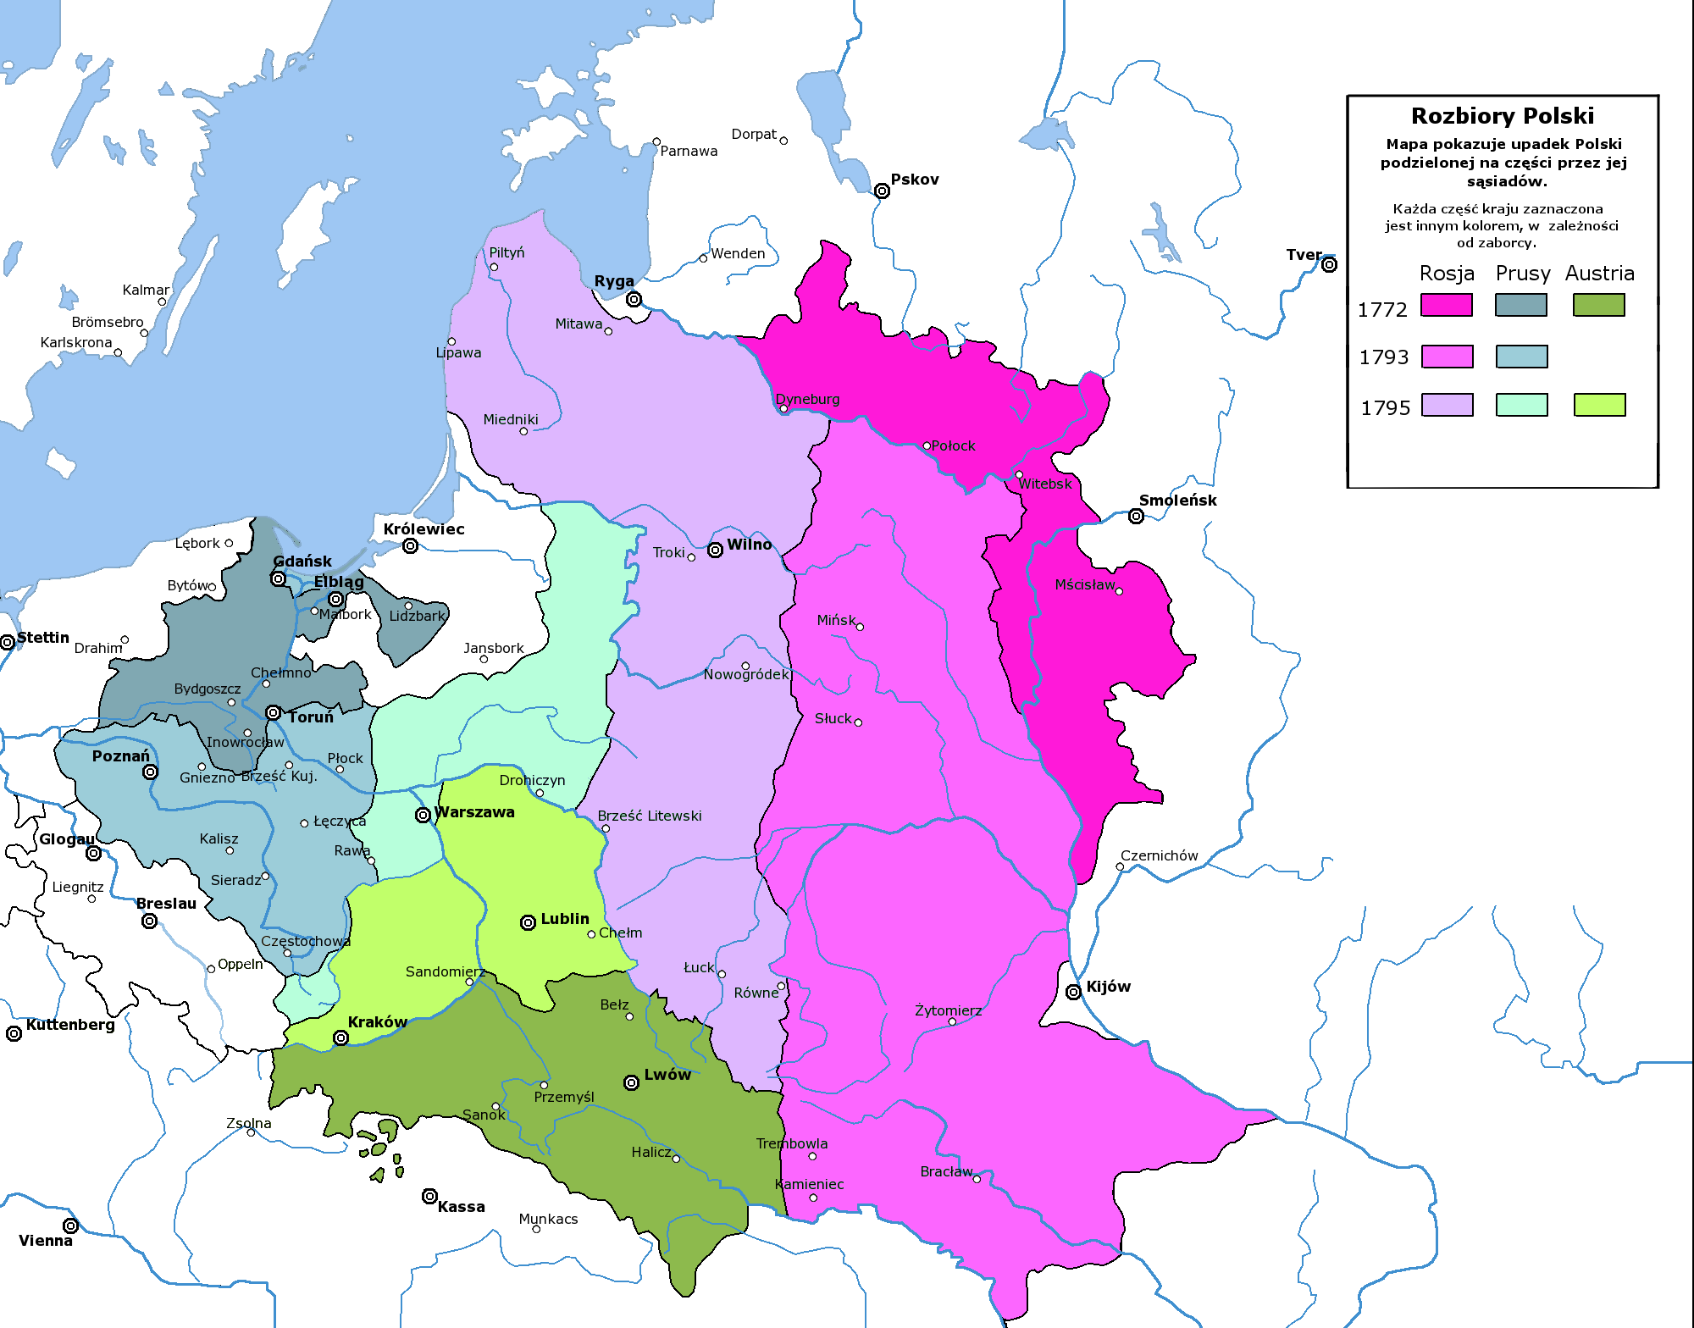
Rozbiory Polski

Slide 3
Pierwszego rozbioru dokonały Rosja, Prusy i Austria 5 sierpnia 1772 r. Prusy uzyskały Warmię, województwo pomorskie, malborskie i chełmińskie. Austria zajęła południową część województwa Krakowskiego, Sandomierskiego oraz województwo pruskie. Rosja zdobyła ziemie od rzek Dźwiny i Dniepru i wschodnie części Białorusi.
Drugi rozbiór dokonały Rosja i Prusy w styczniu 1793 r. Prusy opanowały Gdańsk i Toruń, Wielkopolskę, Kujawy i Mazowsze. Rosja miała w posiadaniu ziemie Ukrainy i Białorusi.
Trzeci i ostatni rozbiór I Rzeczpospolitej dokonały Rosja, Prusy i Austria w 1795 r. po upadku powstania kościuszkowskiego (1794). Rosja - pozostałe ziemie ukraińskie, białoruskie, litewskie.
Prusy - reszta Mazowsza (z Warszawą) i Podlasia, skrawki Małopolski i Żmudzi. Austria - pozostała część Małopolski (między Pilicą a Bugiem) z Krakowem oraz część Mazowsza i Podlasia. To był koniec Polski.

Slide 4
Konstytucja 3 Maja
Została uchwalona przez Sejm Czteroletni 3 maja 1791 w Warszawie. Ustawa regulująca ustrój prawny Rzeczypospolitej Obojga Narodów. Powszechnie przyjmuje się, że Konstytucja 3 maja była pierwszą w Europie i drugą na świecie po konstytucji amerykańskiej w 1787 r. Miała na celu uregulowanie wad opartego na wolnej elekcji i demokracji szlacheckiej. Straciła swoją ważność 24 lipca 1792 r. po przystąpieniu króla Stanisława Augusta Poniatowskiego do konfederacji targowickiej (1792). Ostatecznie przestała być obowiązującym aktem prawnym 23 listopada 1793.

Slide 5
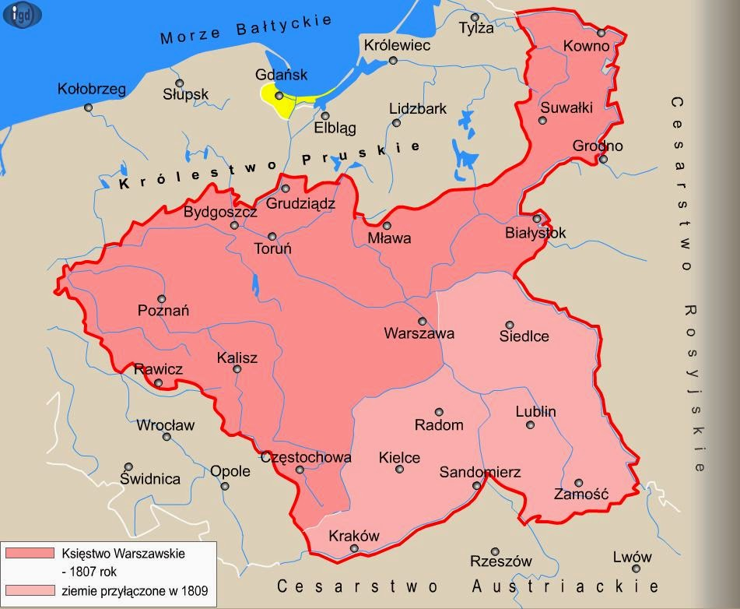
Księstwo
Warszawskie

Slide 6
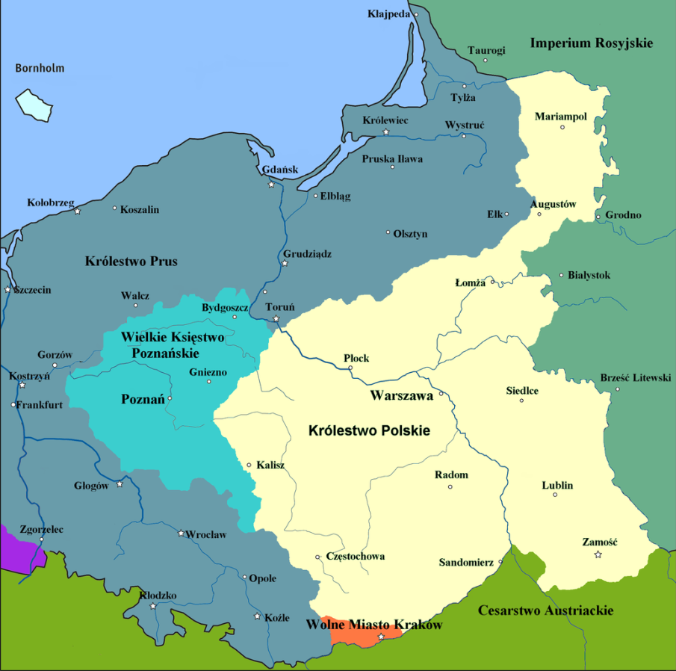
Państwo istniejące w latach 1807 – 1815.
Księstwo zostało utworzone przez Cesarza Francuzów Napoleona I po zwycięstwie nad Prusami i Imperium Rosyjskim. Był lekko uzależnione od decyzji Cesarstwa Francuskiego lecz sprawowało funkcję państwa. Jednak po wielu klęskach Napoleona 3 maja 1815 r. Księstwo Warszawskie rozpadło się na trzy części: Wielkie Księstwo Poznańskie, Królestwo Polskie i Wolne Miasto Kraków.

Slide 7
Powstanie
listopadowe
Polskie powstanie narodowe przeciwko Imperium Rosyjskiemu, które wybuchło w nocy z 29 na 30 listopada 1830 roku, a zakończyło się 21 października 1831 roku. Główną przyczyną powstania było nieprzestrzeganie konstytucji Królestwa Polskiego przez cara Aleksandra I. Podczas tego powstania stosowano wojnę partyzancką.
Dyktatorem tego zrywu narodowego był Józef Chłopicki. 21 października 1831 upadło powstanie. Władze Imperium Rosyjskiego kazały aresztować i skazać na śmierć ludzi uwikłani w powstanie listopadowe. Zaczęto także rusyfikację narodu polskiego. Wybudowano Cytadelę, która miała służyć jako więzienie dla powstańców. To była klęska Polski.

Slide 8
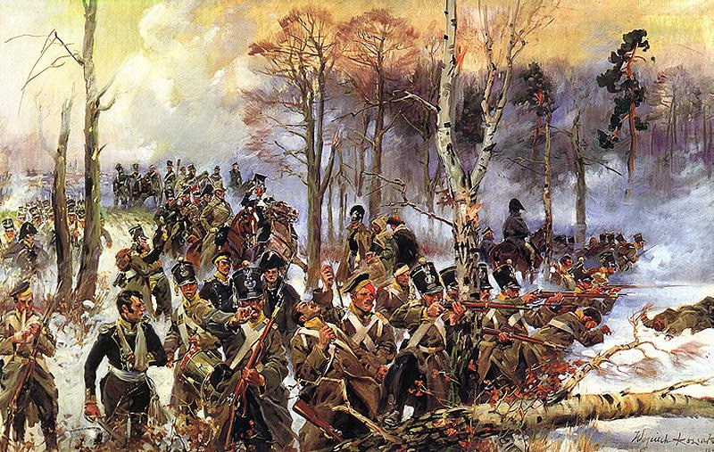
Bitwa pod
Olszynką Grochowską

Slide 9
Powstanie
styczniowe
Polskie powstanie narodowe przeciwko Imperium Rosyjskiemu, ogłoszone Manifestem 22 stycznia wydanym w Warszawie przez Tymczasowy Rząd Narodowy. Wybuchło 22 stycznia 1863 w Królestwie Polskim. Miało także charakter wojny partyzanckiej. Przyczyną wybuchu powstania była branka, czyli wcielanie ludzi do wojska rosyjskiego. Pierwszym dyktatorem powstania był Ludwik Mierosławski, a później Romuald Traugutt. Jednak ten zryw narodowy przegrali Polacy w 1864 r. Rosja teraz nie popuściła narodowi polskiemu. Rozpoczęto intensywną rusyfikację. Zniesiono autonomię Królestwa Polskiego i nazwano Królestwo Polskie Krajem Nadwiślańskim.

Slide 11
I wojna światowa
To była szansa Polaków na odzyskanie niepodległości. Po wybuchu wojny 16 sierpnia 1914 r. powołano do życia Legiony Polskie. Józef Piłsudski rozbudowywał Polską Organizację Wojskową. Potem zaczęto tworzyć Polskie Wojsko we Francji. Cesarz Prus i Austrii mieli podpisać akt, w którym była mowa o odzyskaniu przez Polskę niepodległości. Jednak bardzo długo zwlekali i Józef Piłsudski odmówił złożenia przysięgi przed cesarzami. Został internowany do Magdenburga. Przysięgi odmówiły także I i III Brygada Legionów, które rozbrojono i internowano. Po 123 latach niewoli Polacy będą mieli własne państwo. W Styczniu 1918 r. prezydent USA W. Wilson poparł niepodległość Polski. 7 października 1918 Rada Regencyjna wydała manifest formułujący postulat niepodległości Polski. Odzyskanie niepodległości przypieczętował „traktat wersalski”, który wszedł w życie 10 stycznia 1920 roku.

Slide 12
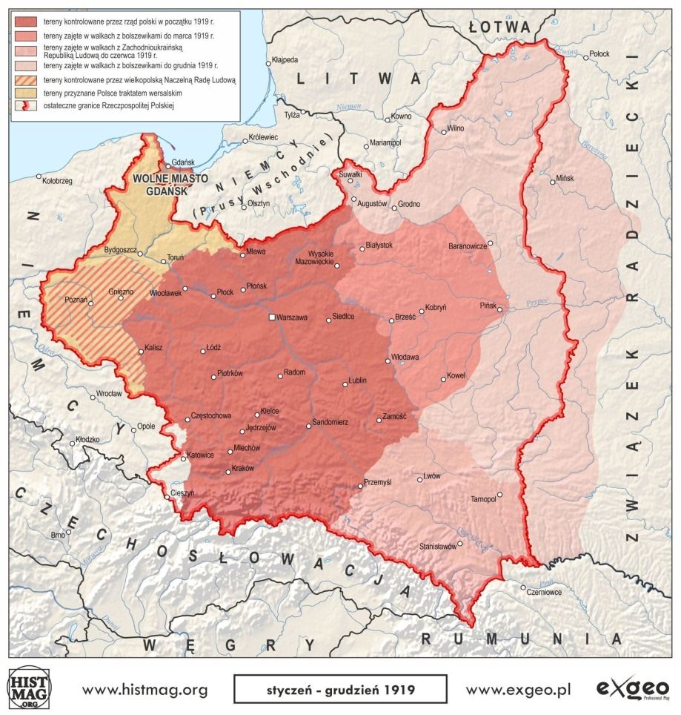
Nowe ziemie
Rzeczpospolitej

Slide 13
II wojna światowa
Po 20 latach wróciły dawne koszmary. 1 września 1939 r. na Polskę napadła III Rzesza Niemiecka. To była wojna z zaskoczenia. Polacy dzielnie się bronili. Jednak o przegraniu wojny zadecydował jeden dzień. 17 września 1939 r. na ziemie polskie wkroczyły wojska sowieckie. ZSRS i III Rzesza podzieliły między sobą zdobyte ziemie. Niemcy używali Polaków jako tanią siłę roboczą. Rozpoczęli także masowe mordy ludności polskiej w wybudowanych obozach zagłady i obozach koncentracyjnych.
Jednak potem zaczęło się formować Polskie Państwo Podziemne. Organizowało wiele akcji konspiracyjnych i propagandę antyhitlerowską. Kluczowym momentem było powstanie warszawskie, które wybuchło 1 sierpnia 1944 r. Polacy zatrzymali Niemców w Warszawie, którzy uciekali przed wojskami ZSRS. To była kolejna klęska Polaków. Po 1945 roku Rzeczpospolita była pod uciskiem komunistycznej Rosji. Jednak dzięki wytrwałości i nieugiętości Polaków została ona wyzwolona.

Slide 14
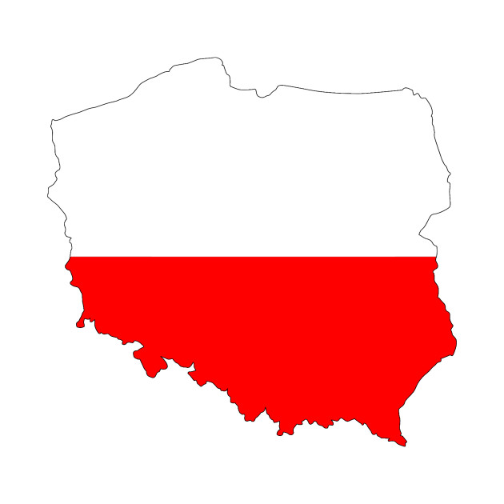
To dzięki naszym rodakom, którzy oddali życie za wolną Polskę żyjemy w pięknym kraju. 100 – lecie odzyskania niepodległości.
Dziękuję za uwagę
Maciej Kuciński

